Slide 1
Παρουσιαση βιβλιου
20,000 λεΥγεΣ κΑτω απΟ τη θΑλασσα
(Του ιουλιου βερν)
Χαράλαμπος Ζαχαρία Δ’3

Slide 2
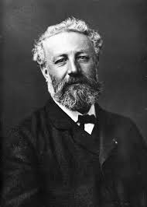
ΣτοιχεΙα του βιβλΙου…
Συγγραφέας: Ιούλιος Βερν
Εκδόσεις: Χάρτινη πόλη
Εικονογράφηση: Francesca Rossi
Εξώφυλλο:

Slide 3
Οι ΗρωεΣ του βιβλΙου…
ο Γάλλος καθηγητής Αρονάξ
ο πιστός του υπηρέτης ,ο Κονσέιγ
ο σκληροτράχηλος φαλαινοθήρας Νεντ Λαντ
ο Κάπτεν Νέμο και
οι συντρόφοι του

Slide 4
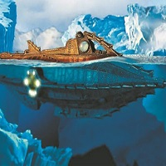
Υποθεση βιβλιου…
Ο καθηγητής Αρονάξ ,ο πιστός του υπηρέτης και ο Νεντ Λαντ, ο θαλάσσιος βιολόγος, σαλπάρουν και πάνε να βρουν το θαλάσσιο τέρας που ενοχλεί όλο τον κόσμο.
Ο καθηγητής και οι σύντροφοί του πάλεψαν με το τέρας και βυθίστηκαν. Όμως, βρέθηκαν πάνω σε έναν Ναυτίλο και σώθηκαν.

Slide 5
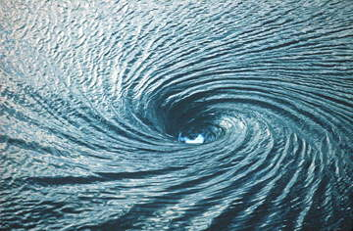
Υποθεση βιβλιου…
Μετά γνωρίστηκαν με τον πλοίαρχο αυτού του παράξενου υποβρυχίου και ξεκίνησαν το ταξίδι τους.
Οι ήρωες μας αντιμετωπίζουν διάφορες δυσκολίες και πάρα πολλές φορές κινδύνεψε η ζωή τους.
Στο τέλος όμως μια δίνη, η Μάελστρομ (η πιο μεγάλη και επικίνδυνη δίνη του κόσμου) βρέθηκε μπροστά τους και παραλίγο να τους καταπιεί.
Τότε έχασαν τις αισθήσεις και όταν τις ξαναβρήκαν ήταν μόνο ο καθηγητής Αρονάξ , ο υπηρέτης του και ο Νεντ Λαντ σε ένα έρημο νησί. Όλοι αναρωτιούνταν τι έγινε με τους υπόλοιπους , αλλά δεν έμαθαν ΠΟΤΕ!

Slide 6
Ηθικα διδαγματα του βιβλιου…
1^{ο} ηθικό δίδαγμα
Το βιβλίο , μέσα από την ιστορία του μας λέει να μην τα παρατάμε,όπως έκανε και ο καθηγητής Αρονάξ που δεν τα παράτησε από την πρώτη δυσκολία.
2^{ο} ηθικό δίδαγμα
Το βιβλίο μέσα από την ιστορία του μας λέει ότι πρέπει να είμαστε τολμηροί και να μην φοβόμαστε ΤΙΠΟΤΑ.

Slide 7
Τι μου αρεσε απο αυτό το βιβλιο…
ΟΛΑ!!!

Slide 8
Ερωτησεισ και απαντησεισ…
Με ποιον ήρωα του βιβλίου θα ήθελα να κάνω παρέα;
Για ποιους λόγους θα πρότεινα σε κάποιον να διαβάσει αυτό το βιβλίο;
Θα ήθελα να κάνω παρέα με τον Νέμο (τον πλοίαρχο του Ναυτίλου) ,γιατί είναι σοφός και λογικός.Επίσης είναι καλός και ευγενικος.
Θα ήθελα να προτείνω αυτό το βιβλίο σε κάποιον που του αρέσει η περιπέτεια και ειδικά η θάλασσα. Επίσης ένας λόγος που θα πρότεινα σε κάποιον να το διαβάσει είναι επειδή έχει ωραίο λεξιλόγιο και μαθαίνεις ωραίες λέξεις. Ακόμη έχει πολλή φαντασία και είναι πολύ προχωρημένο για την εποχή του.
ΠΡΕΠΕΙ ΝΑ ΤΟ ΔΙΑΒΑΣΕΤΕ !!!

Slide 9
ΕΥΧΑΡΙΣΤΩ ΓΙΑ ΤΗΝ ΠΡΟΣΟΧΗ ΣΑΣ!!!

